Slide 1
«Какое это счастье, что учим мы причастие!»
Урок русского языка в 7 классе.
Учитель – Иванова Е.Г.

Slide 2
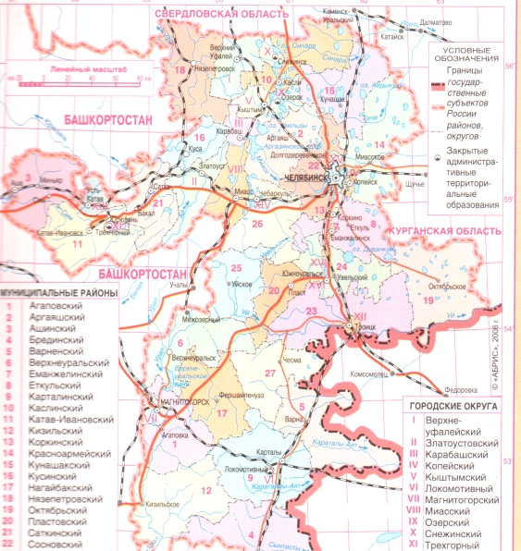
Челябинской
области –
75 лет.

Slide 3
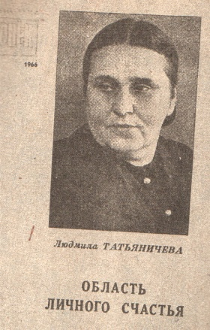
Людмила Татьяничева
«В Урале
Русь
отражена»

Slide 4
Не можешь – сумей,
Не знаешь – узнай,
Не бойся тропы отвесной!
Пробуй,
Ищи,
Свершай,
Достигай,
Чтоб жизнь твоя стала песней!

Slide 5
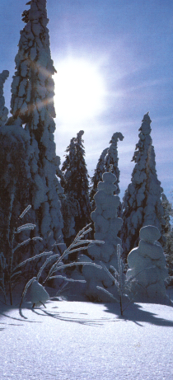
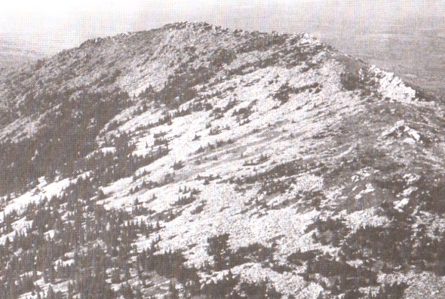
Хребет УРЕНЬГА

Slide 6
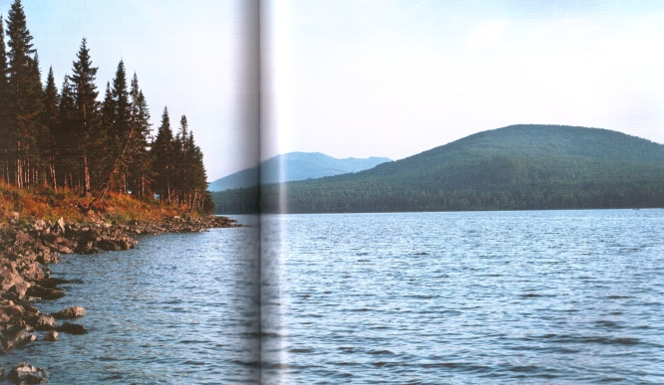
Озеро Зюраткуль гора НУРГУШ

Slide 7
От Тюлюка до озера Зюраткуль пролег и хребет Нургуш с конусом своей ветреной вершины, возвышаюшейся над окрестными хребтами. Еще длиннее Уреньга, сопровождающая реку Ай до самого Златоуста. Восхождение на Нургуш началось с утреннего дождя в Сибирке. Сибирка – это деревня, украшенная горами. Идем по валунам и обходим конус осыпавшихся камней. Вершина Нургуша – это два холма, расположенных один на другом, малый на большом.

Slide 8
Таганай, Таганай, Таганай!
Прямо в небо летит – догоняй!
И зубцами гранитными брезжит,
И глаза недоступностью режет.
Валуны. А над ними – стена.
Над каменьем,над ветром, над временем.
За глубинную душу она
Откликным прозывается Гребнем.

Slide 9
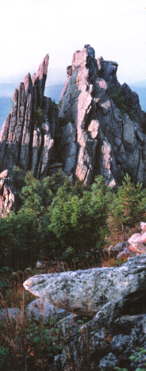

Slide 10
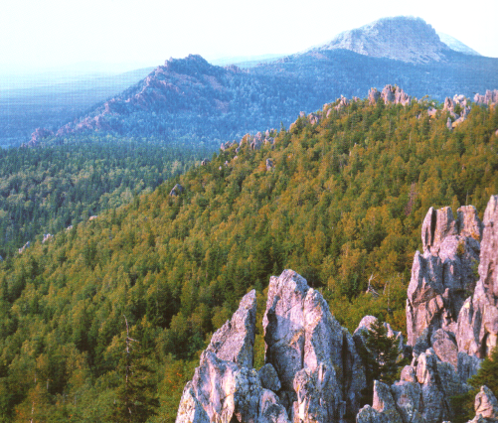
ТАГАНАЙ

Slide 11
Таганай – Таганайский горный массив –это система горных хребтов расположенных в северной части Южного Урала к северо-востоку от Златоуста. Включает в себя хребет Большой Таганай и хребты Средний Таганай и Малый Таганай. «Таганай» - национальный парк – образован 5 марта 1991 года. Это парк находящийся в западной части Челябинской области. Откликной Гребень – вторая вершина хребта Большой Таганай названная за гребнеобразные очертания и громкое, многократное эхо возникающее из-за отражения звука от скалистой стены.

Slide 12
"Мастерская
художника
слова"

Slide 13
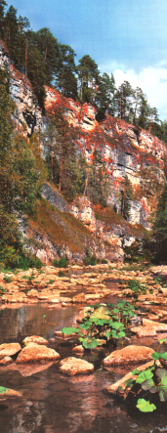
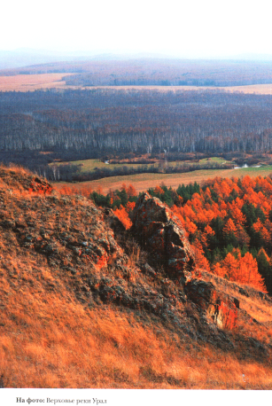

Slide 14
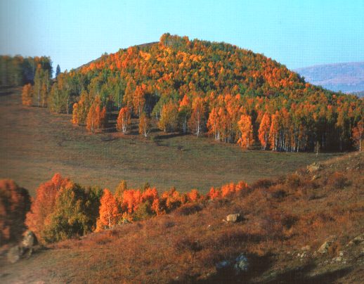
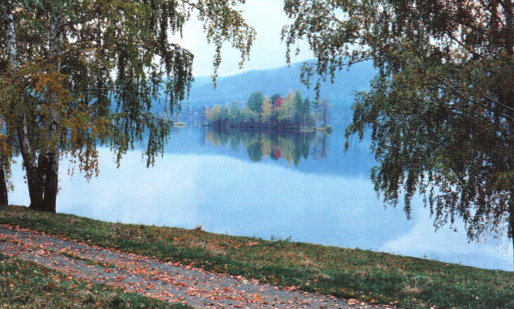

Slide 15
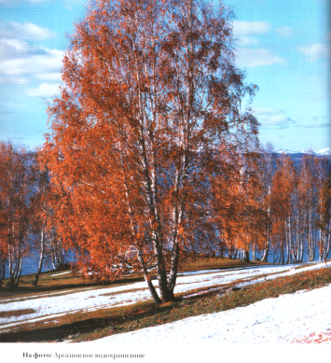
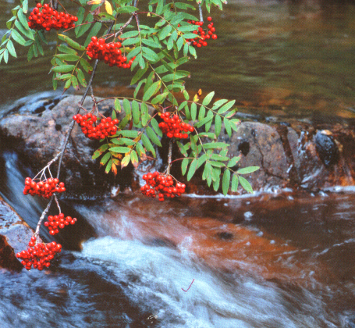

Slide 16
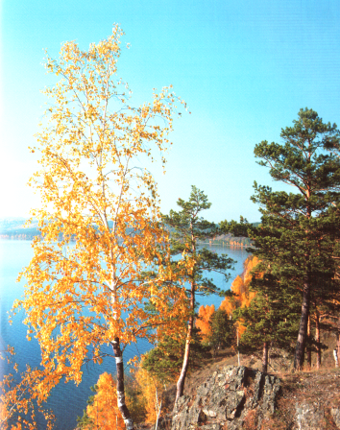
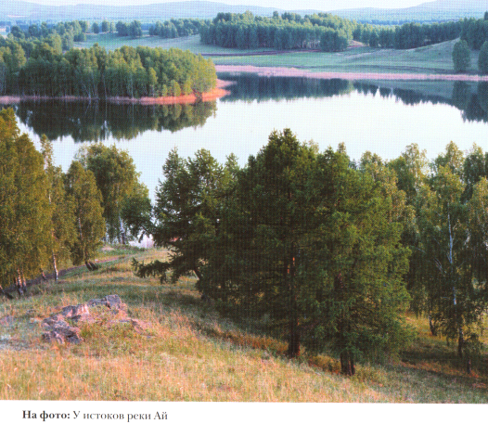

Slide 17
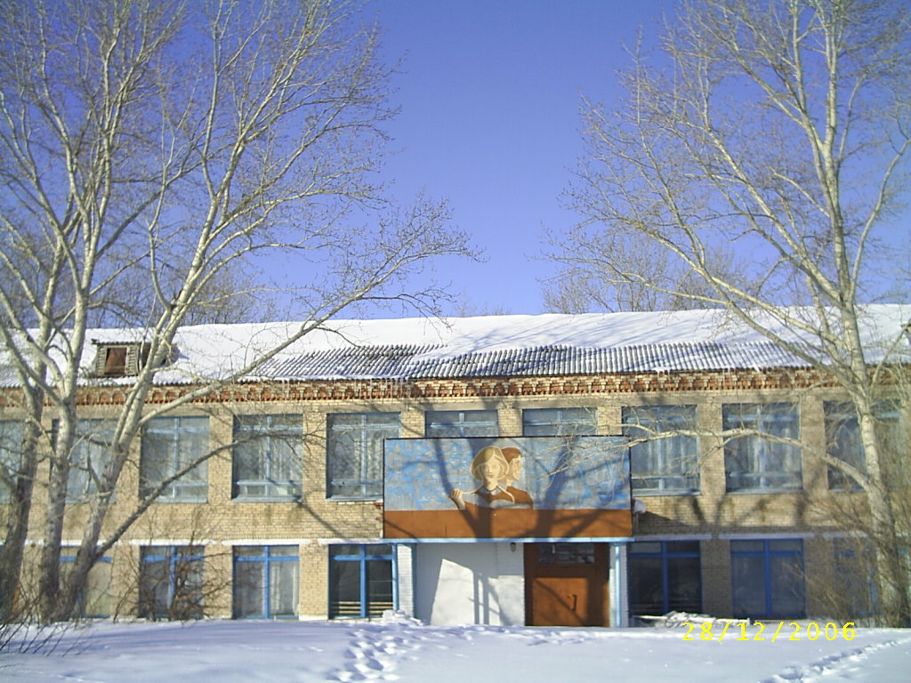
Андреевской школе – 40 лет

Slide 18
Благодарю
за работу!

